Slide 2
Thành viên nhóm 5:
Thành viên | MSSV
Nguyễn Công Bình | 20225695
Phạm Đức Ngự Bình | 20225696
Nguyễn Minh Chiến | 20215000
Trần Bá Công | 20215002
Khổng Minh Cường | 20225603

Slide 3

Mô phỏng hệ sinh thái
- Mô phỏng hệ sinh thái
- Mô phỏng cách năng lượng được truyền qua các cấp độ dinh dưỡng.
- Nghiên cứu ảnh hưởng của thay đổi kích thước quần thể đến sự ổn
định hệ sinh thái.

Slide 4
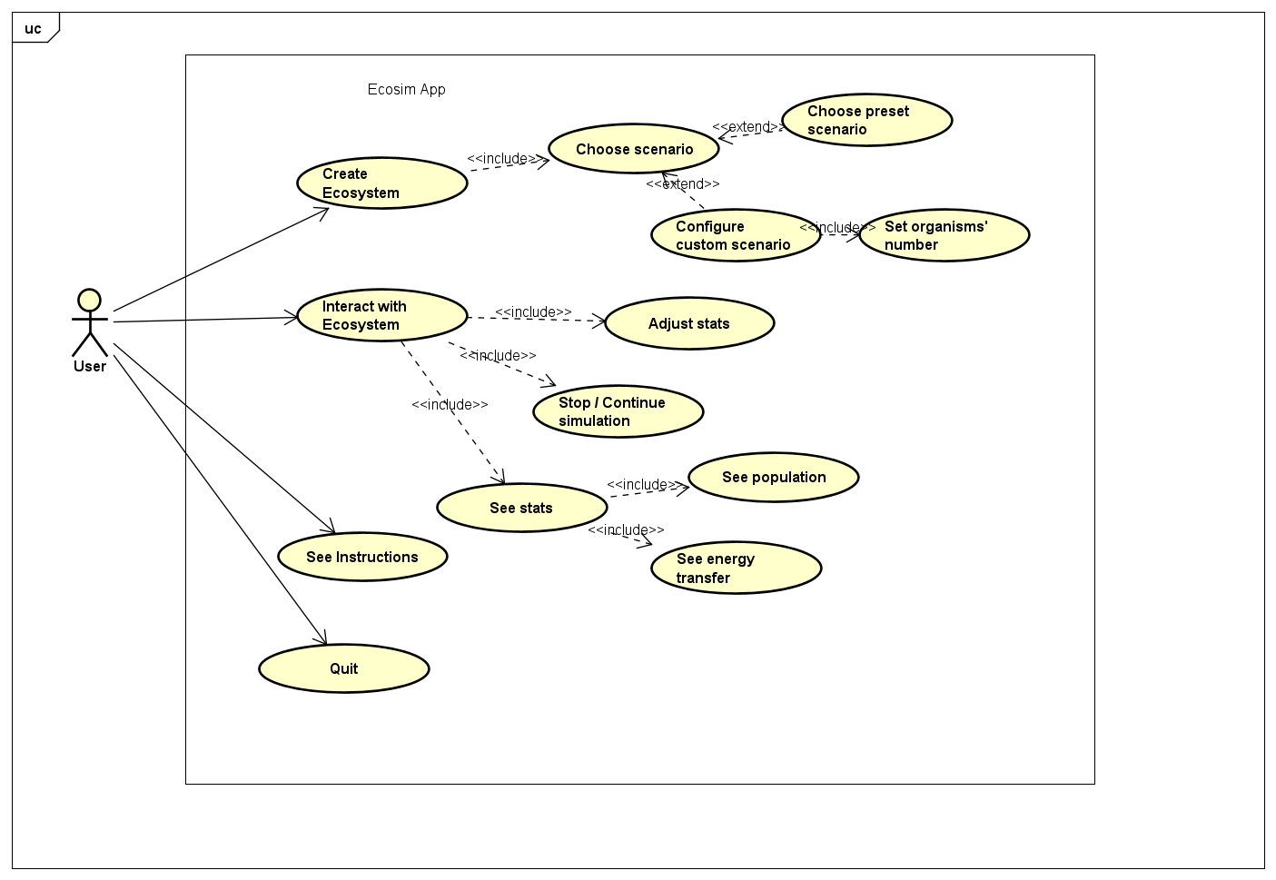
Biểu đồ Use Case

Slide 5
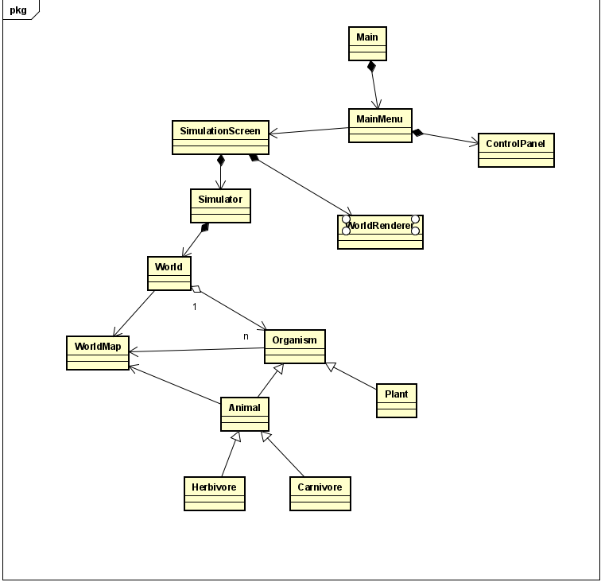
Biểu đồ lớp tổng quát

Slide 6
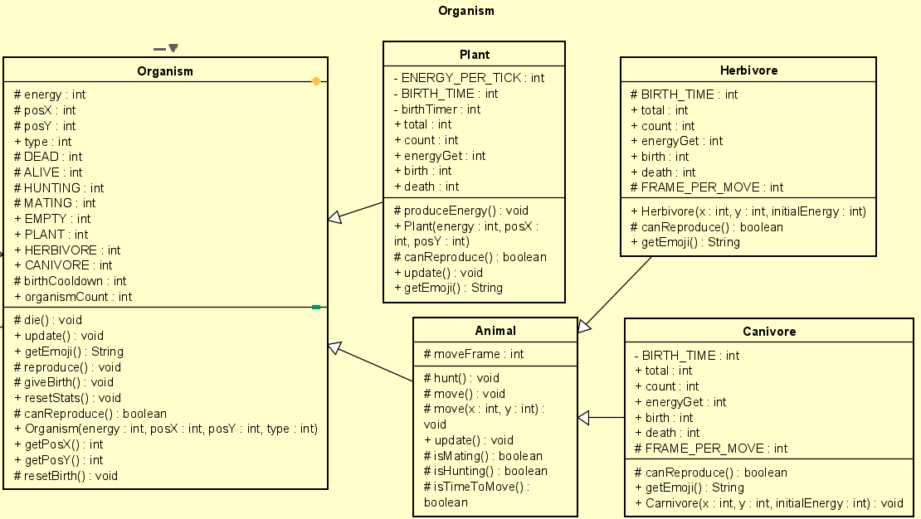
Biểu đồ các lớp sinh vật trong hệ sinh thái

Slide 7
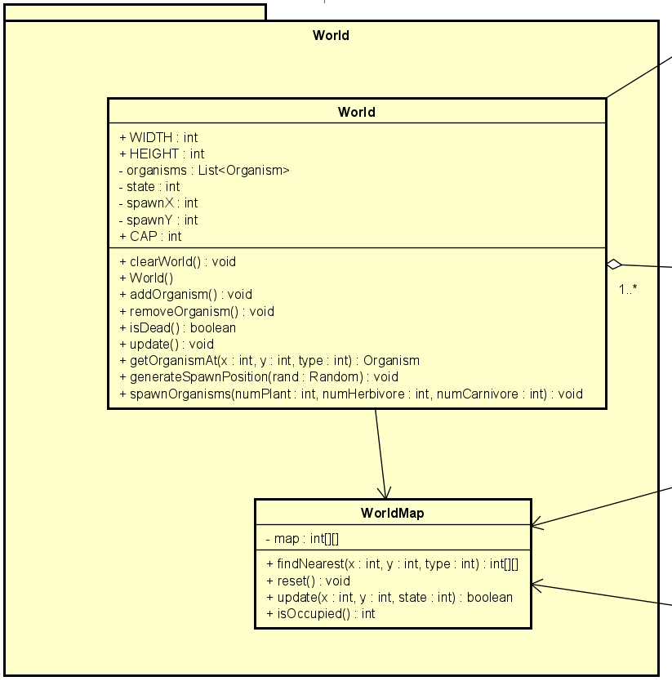
Biểu đồ các lớp hệ sinh thái

Slide 8
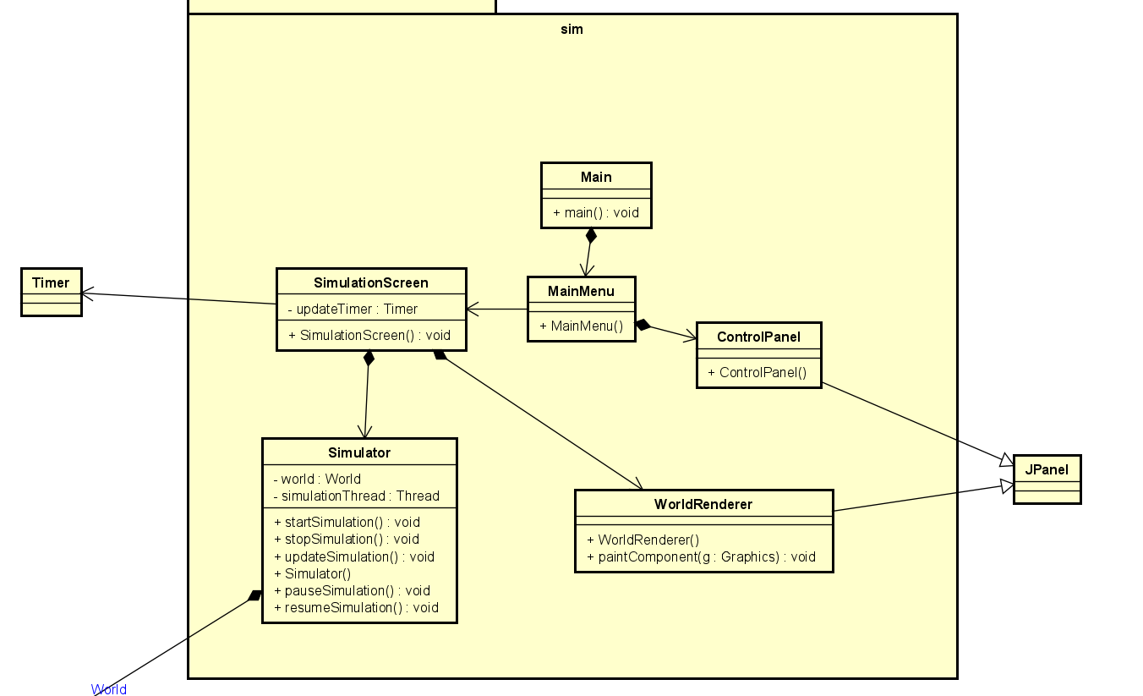
Biểu đồ các lớp điều phối, quản lý giao diện người dùng

Slide 9
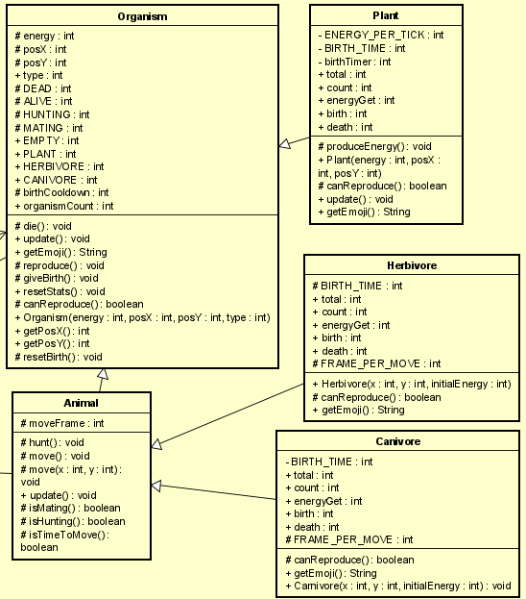
Kế thừa
Lớp Plant, Animal kế thừa lớp cha Organism
Lớp Herbivore, Canivore kế thừ lớp cha Animal

Slide 10
Đa hình
Lớp Plant, Animal ghi đè phương thức update() của lớp cha Organism
Lớp Herbivore, Canivore ghi đè phương thức canReproduce(), getEmoji(), isTimeToMove() của lớp Animal

Slide 11
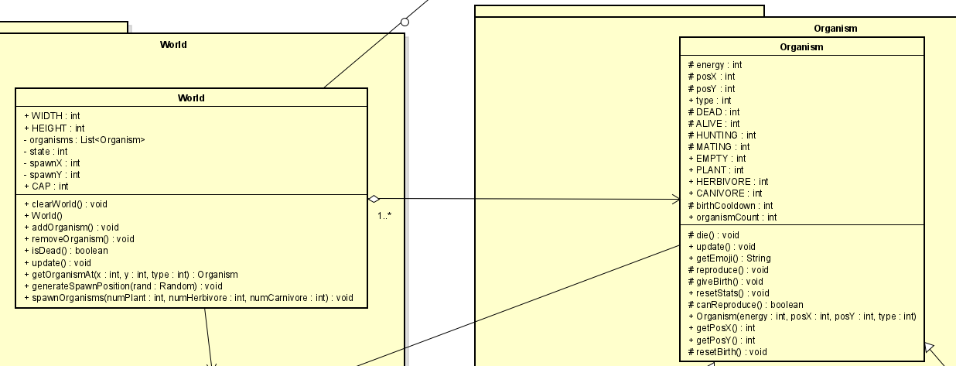
Quan hệ kết tập (Aggregation)

Slide 12
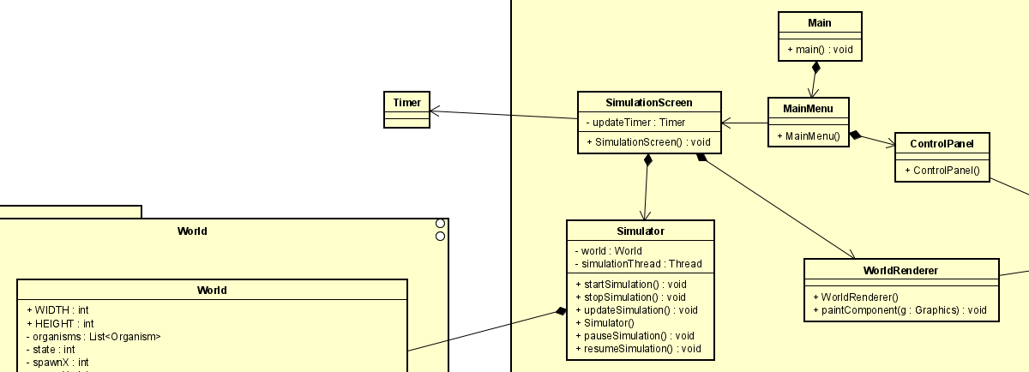
Quan hệ thành phần (Composition)

Slide 13
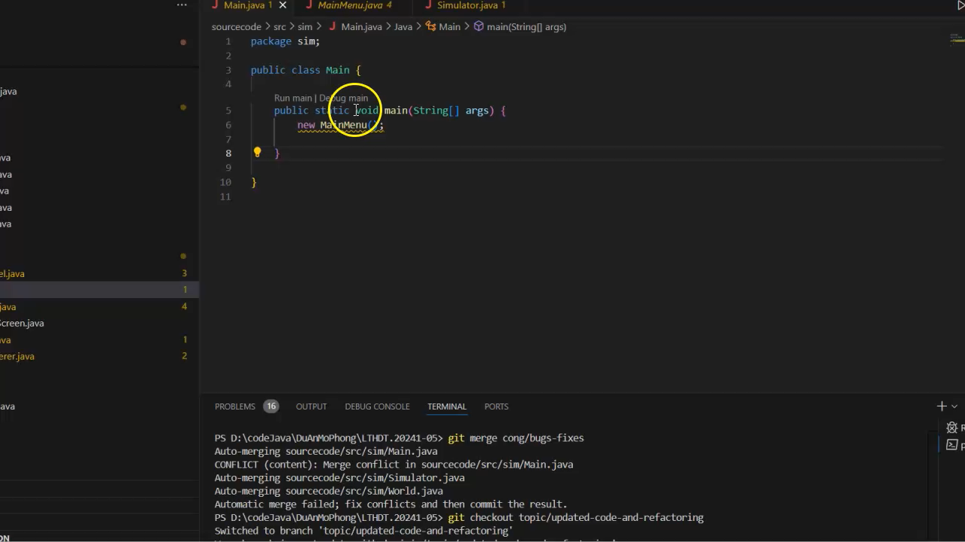
Demo

Slide 14
THANK YOU !

